Slide 1
Herzlich willkommen zur Informationsveranstaltung
Bildungsangebot Zertifikatslehrgang
Recruiter/-in (IHK)
Notes:
Persönliche Vorstellung nicht vergessen!

Slide 2
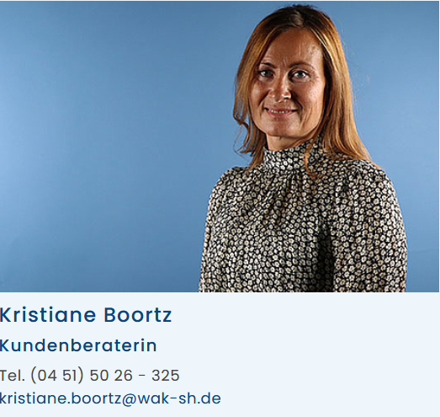
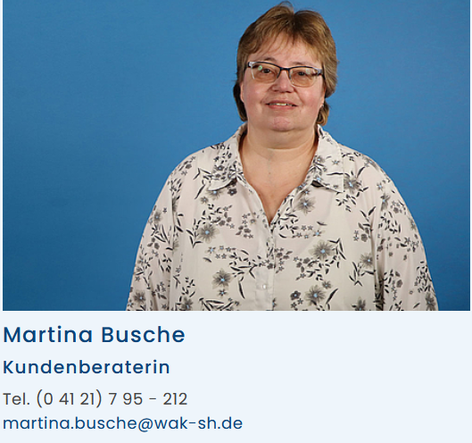
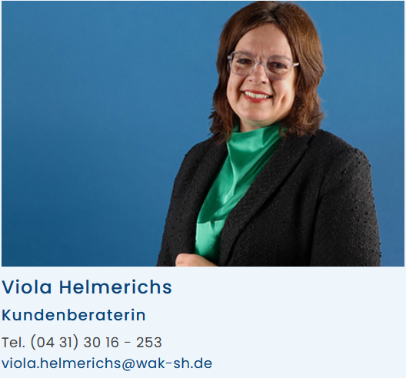
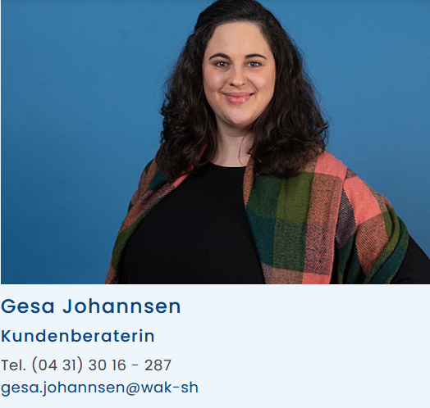
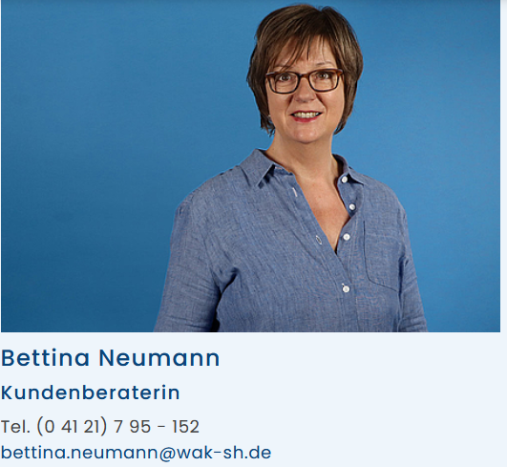
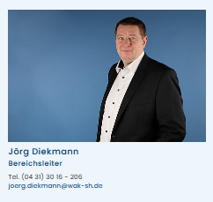
Dürfen wir uns vorstellen?

Slide 3
Unternehmensverbund der Wirtschaftsakademie
Ein starker Verbund

Slide 4
Über die Wirtschaftsakademie
Vielfältige Bildungsangebote für Beschäftigte und Unternehmen
Bildungspartner vor Ort
In Zusammenarbeit mit den drei schleswig-holsteinischen Industrie- und Handelskammern sind wir der Bildungspartner der schleswig-holsteinischen Unternehmen und Beschäftigten.
Fach- und Führungskräfte im Fokus
Wir gewinnen, qualifizieren und entwickeln Fach- und Führungskräfte.
189 Mitarbeitende
ca. 600 freiberufliche Dozierende
9 Standorte
5 Gästehäuser
15.452 Teilnehmende in 2022
5 Tochter-gesellschaften

Slide 5
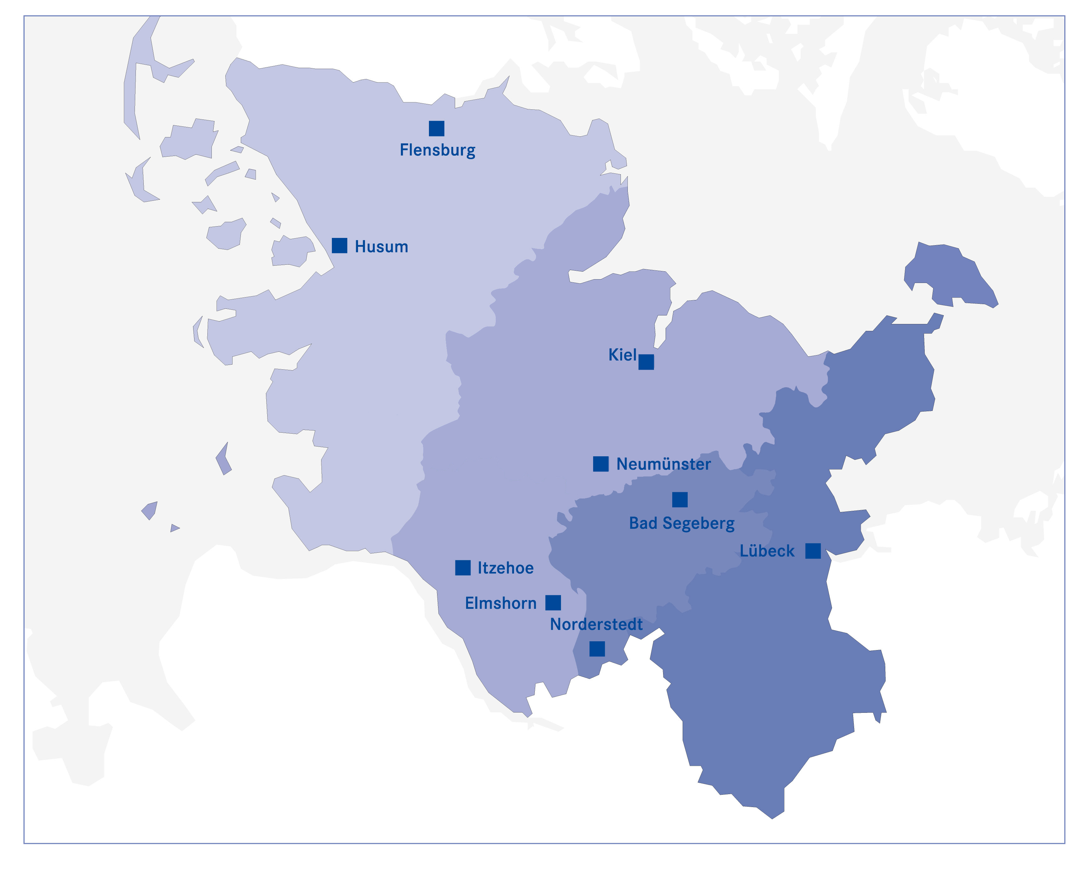
Bildungszentren
Schleswig-Holstein

Slide 6
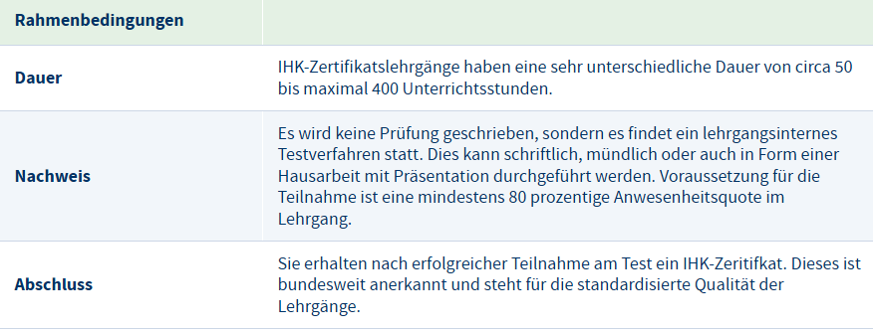
IHK Zertifikatslehrgänge
Lehrgangsart

Slide 7
Recruiter/-in (IHK)
Ausgangslage
Neue Mitarbeitende zu finden und aktuelle Kolleginnen und Kollegen zu binden gestaltet sich herausfordernder denn je. Fachkräftemangel und demographischer Wandel sind in aller Munde und erschweren die Suche nach geeigneten Mitarbeitenden zusätzlich, so dass vielerorts die Bewerbungshürden massiv heruntergeriegelt werden, um die Bewerbung so einfach wie möglich und die Anforderungen so gering wie nötig zu halten. Dennoch darf nicht übersehen werden, dass es ebenso keine Lösung darstellt, irgendwelche Personen einzustellen, um einfach nur schnellstmöglich die Vakanzen zu belegen, da diese im schlimmsten Fall sich als für die Stelle unpassend herausstellen und der gesamte Recruiting-Prozess wieder in Gang gesetzt werden muss. Dadurch müssten erneut Zeit und Geld investiert werden, was man mit einem vorigen vernünftig durchdachten Recruiting-Prozess hätte vermieden oder zumindest vermindert werden können.

Slide 8
Recruiter/-in (IHK)
Nutzen für Teilnehmende
Sie kennen die aktuellen Trends im Recruiting und erkennen, inwiefern Ihr Unternehmen bereits diese Methoden einsetzt.
Sie können einordnen, ob sich die Einführung neue Recruiting-Maßnahmen lohnen würden.
Sie verstehen, wie ein Recruiting-Prozess nachhaltig geplant, aufgesetzt und evaluiert
werden kann.
Sie wissen, wie sich einzelne Recruiting-Maßnahmen kurz-, mittel- und langfristig auf die
HR-Gestaltung des Unternehmens auswirken.
Sie können eigenständig eine kandidatenzentrierte Recruiting-Maßnahme entwickeln und
umsetzen.
Sie sind in der Lage, durchgeführte Recruiting-Maßnahmen zu analysieren und zu
beurteilen sowie weitere Handlungsempfehlungen abzuleiten.

Slide 9
Recruiter/-in (IHK)
Zielgruppen
Personalverantwortliche, die ihre Kenntnisse im Recruiting auffrischen und ergänzen möchten bzw. zukünftig Aufgaben im Recruiting übernehmen wollen
Beschäftigte in der Personalvermittlung
Beschäftigte in der Personalberatung

Slide 10
Recruiter/-in (IHK)
Lehrgangsinhalte I
Modul 1: Recruiting in der Arbeitswelt der 2020er Jahre
vom Arbeitgeber- zum Arbeitnehmermarkt: der Mentalitätswechsel auf dem Arbeitsmarkt
das digitale MindSet im Recruiting
die Generationenvielfalt
der kandidatenzentrierte Ansatz: Candidate Journey und Candidate Experience
die Candidate Personae

Slide 11
Recruiter/-in (IHK)
Lehrgangsinhalte II
Modul 2: Marketing im Recruiting – die Stellen „bewerben“
Performance Job Marketing
die Stellenanzeigen
die Karrierepage: Die Online-Visitenkarte

Slide 12
Recruiter/-in (IHK)
Lehrgangsinhalte III
Modul 3: Recruitininstrumente
E-Recruiting: Online-Portale, Apps und Social Recruiting
Active Sourcing
Talentmanagement und Talentpools
Controlling im Recruiting

Slide 13
Recruiter/-in (IHK)
Lehrgangsinhalte IV
Modul 4: Die Bewerberauswahl
strukturierte Interviews führen
zu zweit Gespräche führen
Körpersprache deuten
das Problem 'Bias'
Interviews korrekt dokumentieren

Slide 14
Recruiter/-in (IHK)
Lehrgangsinhalte V
Modul 5: Grundlagen der Eignungsdiagnostik
Grundlagen eignungsdiagnostischer Verfahren (wie die DIN 33430)
Gütekriterien und Instrumente eignungsdiagnostischer Verfahren
rechtliche Aspekte
Nutzung digitaler Anwendungen wie CV-Parsing

Slide 15
Recruiter/-in (IHK)
Lehrgangsinhalte VI
Modul 6: Abschluss mit Projektarbeit und Präsentation
5 Wochen nach Abschluss von Modul 5
Präsentation der Projektergebnisse
Abschlussdiskussion und Klärung offener Fragen
Reflexion und Evaluation

Slide 16
Recruiter/-in (IHK)
Abschluss I
Das Zertifikat „Recruiter (IHK)“ erhalten Sie durch die Teilnahme an den Seminaren (80% Anwesenheit)
und
die erfolgreiche Teilnahme am IHK- Zertifikatstest.
Sind alle Kriterien erfüllt, beantragen wir für Sie das Zertifikat bei der IHK und senden es Ihnen zu.
Hinweis: Alternativ besteht die Option auf eine Teilnahmebescheinigung ohne Abschlussprüfung.

Slide 17
Recruiter/-in (IHK)
Abschluss II
Details zum Testverfahren:
Nach Absolvieren aller fünf Module soll der/die Teilnehmende in einem letzten Modul anhand eines lehrgangsinternen Tests in Form einer Projektarbeit und einer sich anschließenden kurzen Präsentation mit Evaluationsgespräch nachweisen, dass er/sie die geforderten Recruitingfähigkeiten erworben hat und anwenden kann.
Es soll eine alle fünf Module übergreifende Projektarbeit mit Blick auf die eigene betriebliche Praxis handlungs-orientiert angefertigt werden, die sowohl als eine Reflexion zu verstehen als auch im Sinn einer Handlungsanleitung für den eigenen Betrieb zu verfassen ist. Der Umfang soll ca. 20 Seiten betragen und der Bearbeitungszeitraum beträgt drei Wochen nach Abschluss des fünften Moduls. Im Anschluss an diese Bearbeitungszeit hat der/die Dozierende weitere zwei Wochen Zeit, um die Arbeiten durchzulesen und zu bewerten.

Slide 18
Recruiter/-in (IHK)
Bundeseinheitliches Konzept
Umfang 85 Live-Online-Unterrichtseinheiten à 45 Min. + individuelle Bearbeitungszeit für die Projektarbeit Durchführungsart online
Unterrichtsform berufsbegleitend freitags 16:00 - 19:00 Uhr, sonnabends 10:00 - 15:00 Uhr
Abschluss IHK-Zertifikat (bei min. 80% Anwesenheit plus Bestehen des lehrgangsinternen schriftlichen Tests) Preis EUR 3.225,00 (inkl. Zertifikatsgebühr)
Gruppengröße min. 4 max. 10 Teilnehmende

Slide 19
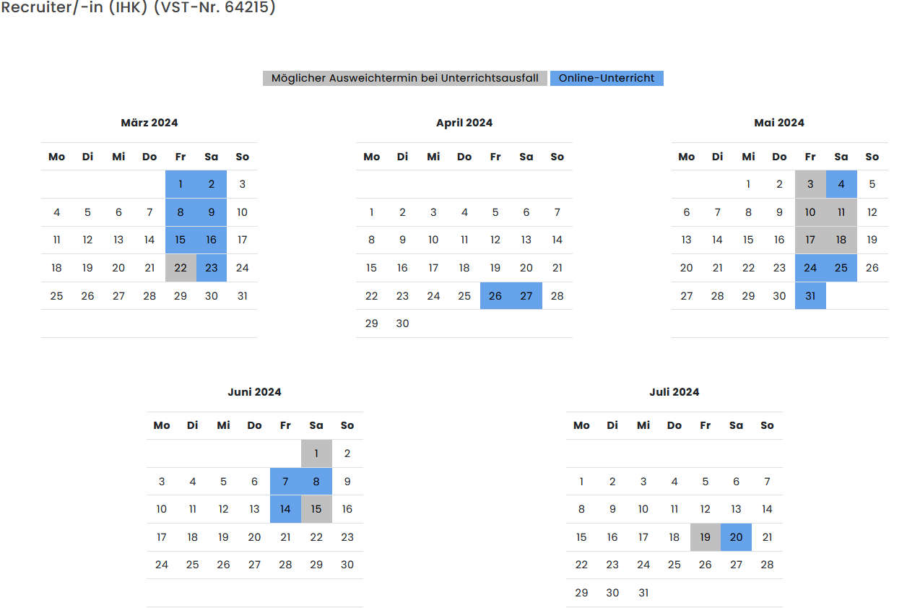
Recruiter/-in (IHK)
Terminplan

Slide 20
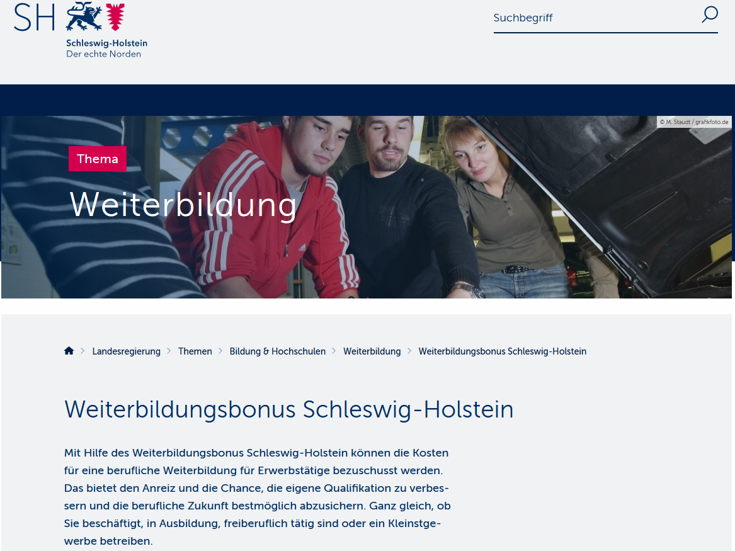
Weitergehende Informationen
Landesportal Schleswig-Holstein: https://www.schleswig-holstein.de

Slide 21
Förderung
Weiterbildungsbonus Schleswig-Holstein (Aktion A3 im Landesprogramm Arbeit 2021 - 2027)
Mit dem Weiterbildungsbonus Schleswig-Holstein werden Seminarkosten der beruflichen Weiterbildung für Erwerbstätige gefördert.
Der Zuschuss zur beruflichen Weiterbildungsmaßnahme umfasst bis zu 40 Prozent der zuwendungsfähigen Seminarkosten, höchstens jedoch 1.500 Euro pro Antragstellenden und Kalenderjahr. Die verbleibenden 60 Prozent der Seminarkosten sind von der Arbeitgeberin/dem Arbeitgeber oder der/dem selbstständig Erwerbstätigen zu übernehmen. Kosten für Weiterbildungsmaßnahmen unter 16 Zeitstunden sind nicht zuwendungsfähig.

Slide 22
Förderung
Weiterbildungsbonus Schleswig-Holstein
Berechnungsbeispiel
Veranstaltungspreis EUR 3.525,00
Förderung bei 40% AN-Anteil (max. EUR 1.500,00) EUR - 1.410,00
Zuschuss bei 60% AG-Anteil EUR - 2.115,00
Eigenanteil nach Erhalt Förderung EUR 0,00

Slide 23
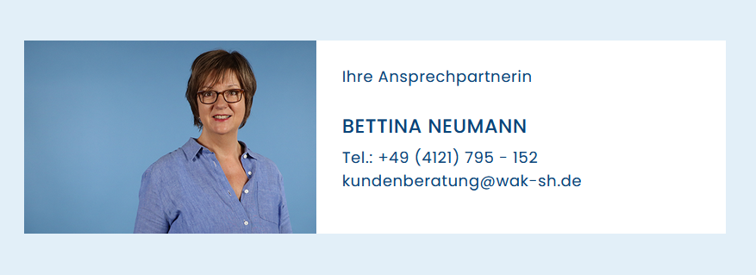
Ansprechpartner:in
Wirtschaftsakademie Schleswig-Holstein GmbH

Slide 24
Weitere Fragen?

